Slide 1
Presentación de fonética
4.2
Palabras con
gue
gui
güe
güi

Slide 2
Día 1
Notes:
Diga: ¡Hola, lectores! Hoy vamos a leer y escribir palabras y leer oraciones con gue, gui, güe, güi. ¿Listos?
Avance a la siguiente diapositiva.

Slide 3

1. Leer palabras
Notes:
Avance a la diapositiva 4.

Slide 4


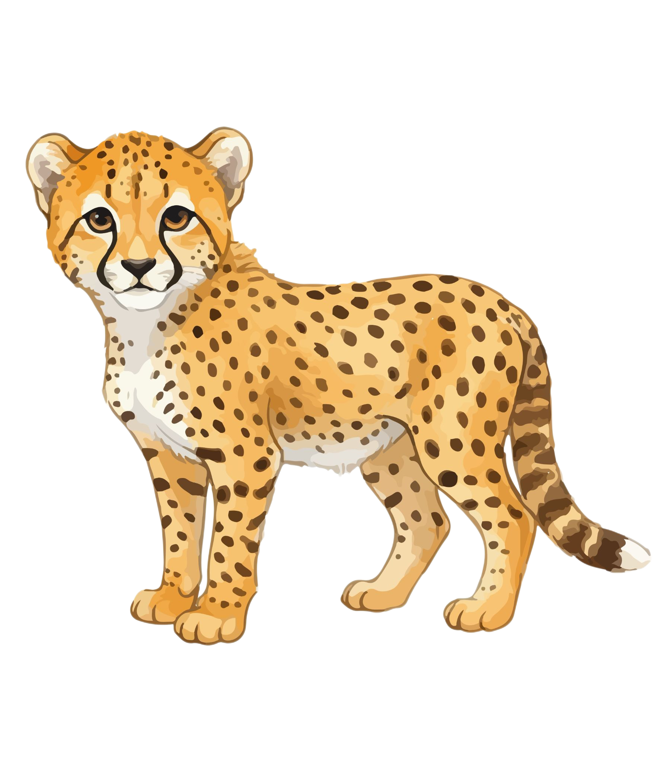

¡Recuerda!
guepardo
gue gui güe güi
bilingüe
Notes:
Diga: Hoy vamos a repasar las sílabas gue, gui, güe, güi. En las sílabas gue, gui la u es muda. En las sílabas güe, güi los dos puntitos sobre la u indican que el sonido /u/ de la u debe pronunciarse.
Modele: Escuchen con atención: guepardo.
Repita con los estudiantes con la palabra bilingüe.
Diga: Ahora vamos a leer varias palabras con las sílabas gue, gui, güe, güi.
Avance a la diapositiva 5.

Slide 5
manguera
Notes:
Lea la palabra en voz alta junto con los estudiantes.
Diga: manguera.
Repita si es necesario.
Muestre a los estudiantes las diapositivas 6-12 una a la vez y diga cada palabra en voz alta junto con ellos.
Avance a la siguiente diapositiva.

Slide 6
agüita
Notes:
Lea la palabra en voz alta junto con los estudiantes.
Diga: agüita.
Repita si es necesario.
Avance a la siguiente diapositiva.

Slide 7
juguetes
Notes:
Lea la palabra en voz alta junto con los estudiantes.
Diga: juguetes.
Repita si es necesario.
Avance a la siguiente diapositiva.

Slide 8
águila
Notes:
Lea la palabra en voz alta junto con los estudiantes.
Diga: águila.
Repita si es necesario.
Avance a la siguiente diapositiva.

Slide 9
consigue
Notes:
Lea la palabra en voz alta junto con los estudiantes.
Diga: consigue.
Repita si es necesario.
Avance a la siguiente diapositiva.

Slide 10
antigüedad
Notes:
Lea la palabra en voz alta junto con los estudiantes.
Diga: antigüedad.
Repita si es necesario.
Avance a la siguiente diapositiva.

Slide 11
seguir
Notes:
Lea la palabra en voz alta junto con los estudiantes.
Diga: seguir.
Repita si es necesario.
Avance a la siguiente diapositiva.

Slide 12
investigue
Notes:
Lea la palabra en voz alta junto con los estudiantes.
Diga: investigue.
Repita si es necesario.
Avance a la siguiente diapositiva.

Slide 13

2. ¡Aprendamos juntos!
Notes:
Comience en la diapositiva número 14.

Slide 14
gue, gui
güe, güi
1. Después de la g y antes de e o i → guitarra
2. Los dos puntitos indican /u/ → agüita
Notes:
Diga: Hoy vamos a aprender la regla de ortografía de las palabras con gue, gui, güe, güi. La letra g puede sonar de dos maneras: suave como en gato y fuerte como en gente. Para que suene suave con las vocales e o i, escribimos una u después de la g. (Haga clic)
Señale y lea en voz alta la palabra guitarra. ¿Ven la u después de la g? (Haga clic)
Diga: Ahora vamos a repasar las sílabas güe, güi. Señale las sílabas güe, güi.
Diga: Noten que en estas sílabas la u tiene dos puntitos arriba. Estos puntitos llamados diéresis sirven para mostrar que el sonido /u/ sí se pronuncia.
Señale y lea en voz alta la palabra agüita. ¿Ven los dos puntos encima de la u?
Avance a la siguiente diapositiva.

Slide 15
gue
gui
1. Después de la g y antes de e o i → juguete
ju___te
juguete
Notes:
Diga: Ahora vamos a practicar. Recuerden las reglas que aprendimos. Repase las reglas si es necesario. (Haga clic)
① Muestre: ju___te.
Diga: De acuerdo con la regla, después de la g y antes de e o i escribimos u. (Haga clic)
Diga: Leamos juntos: ju - gue - te, juguete.
Señale la regla en el cartel: Después de la g y antes de e o i, escribimos una u. ¿Qué letra está después de la g? (Pausa) ¡Muy bien, la u!
Repita si es necesario.
Avance a la siguiente diapositiva.

Slide 16
gue
gui
1. Después de la g y antes de e o i → seguir
se___r
seguir
Notes:
② Muestre: se___ir.
Diga: De acuerdo con la regla, después de la g y antes de e o i escribimos u. (Haga clic)
Diga: Leamos juntos: se - guir, seguir.
Señale la regla en el cartel: Después de la g y antes de e o i, escribimos una u. ¿Qué letra está después de la g? (Pausa) ¡Muy bien, la u!
Repita si es necesario.
Avance a la siguiente diapositiva.

Slide 17
güe
güi
2. Los dos puntitos indican /u/ → agüita
a___ta
agüita
Notes:
③ Muestre: a___ta.
Diga: De acuerdo con la regla, cuando vemos dos puntitos encima de la letra u en las sílabas güe, güi, la u sí se pronuncia. (Haga clic)
Diga: Leamos juntos: a - güi - ta, agüita.
Señale la regla en el cartel: Los dos puntitos o diéresis nos indican que debemos pronunciar la letra u.
Repita si es necesario.
Avance a la siguiente diapositiva.

Slide 18

3. Ortografía
Notes:
Asegúrese de que todos los estudiantes tengan una pizarra donde practicar.
Avance a la siguiente diapositiva.

Slide 19

juguetes
Notes:
Diga: Ahora voy a decir una palabra con ga, go, o gu y luego una oración con esa palabra. Todos van a repetir la palabra y escribirla en su pizarra.
Diga: La palabra es juguetes. Los niños juegan felices con sus juguetes nuevos. Repitan conmigo: juguetes.
Diga: ¿Cuántas sílabas tiene la palabra? (3) ju - gue - tes. La primera sílaba, ju, ¿cuántos sonidos tiene? (2) /j/, /u/. La segunda sílaba, gue, ¿cuántos sonidos tiene? (2) /g/, /e/. La tercera sílaba, tes, ¿cuántos sonidos tiene? (3) /t/, /e/, /s/. Juguetes, /j/, /u/, /g/, /e/, /t/, /e/, /s/.
Pida a los estudiantes que muestren su pizarra después de escribir la palabra para verificar su respuesta.
Repita si es necesario.
Avance a la siguiente diapositiva.

Slide 20
agüita
Notes:
Diga: La palabra es agüita. Bebo agüita fría cuando tengo sed. Repitan conmigo: agüita.
Diga: ¿Cuántas sílabas tiene la palabra? (3) a - güi - ta. La primera sílaba, a, ¿cuántos sonidos tiene? (1) /a/. La segunda sílaba, güi, ¿cuántos sonidos tiene? (3) /g/, /u/, /i/. La tercera sílaba, ta ¿cuántos sonidos tiene? (2) /t/, /a/. Agüita, /a/, /g/, /u/, /i/, /t/, /a/.
Pida a los estudiantes que muestren su pizarra después de escribir la palabra para verificar su respuesta.
Repita si es necesario.
Avance a la siguiente diapositiva.

Slide 21
guitarra
Notes:
Diga: La palabra es guitarra. Mi tío toca la guitarra en su banda musical. Repitan conmigo: guitarra.
Diga: ¿Cuántas sílabas tiene la palabra? (3) gui - ta - rra. La primera sílaba, gui, ¿cuántos sonidos tiene? (2) /g/, /i/. La segunda sílaba, ta, ¿cuántos sonidos tiene? (2) /t/, /a/. La tercera sílaba, rra ¿cuántos sonidos tiene? (2) /rr/, /a/. Guitarra, /g/, /i/, /t/, /a/, /rr/, /a/.
Pida a los estudiantes que muestren su pizarra después de escribir la palabra para verificar su respuesta.
Repita si es necesario.
Avance a la siguiente diapositiva.

Slide 22

4. Palabras de alta frecuencia
Notes:
Diga: Ahora vamos a leer palabras que vemos todo el tiempo y podemos leer rápidamente. Vamos a leer estas palabras juntos.
Muestre a los estudiantes las diapositivas 23-25 una a la vez y lea cada palabra junto con ellos.
Avance a la siguiente diapositiva.

Slide 23
lugar
Notes:
Lea cada palabra junto con los estudiantes.
Diga: lugar.
Repita si es necesario.
Avance a la siguiente diapositiva.

Slide 24
mismo
Notes:
Lea cada palabra junto con los estudiantes.
Diga: mismo.
Repita si es necesario.
Avance a la siguiente diapositiva.

Slide 25
sigue
Notes:
Lea cada palabra junto con los estudiantes.
Diga: sigue.
Repita si es necesario.
Avance a la siguiente diapositiva.

Slide 26

5. Oraciones
Notes:
Diga: Ahora vamos a leer oraciones. Asegúrate de prestar atención a la puntuación y a la entonación de tu voz. Primero las vamos a leer despacio y luego con más fluidez.
Avance a la siguiente diapositiva.

Slide 27
Los gusanos no tienen huesos ni patas, pero se mueven contrayendo su cuerpo.
Notes:
Diga: Vamos a leer juntos esta oración.
Señale la primera palabra, Los, y lea la oración apuntando a cada palabra. Primero despacio y la segunda vez con fluidez.
Pida a los estudiantes que repitan con usted.
Haga clic para indicar la palabra.
Avance a la siguiente diapositiva.

Slide 28
La hormiga es un insecto muy pequeño que vive en grupos llamados hormigueros.
Notes:
Diga: Vamos a leer juntos esta oración.
Señale la primera palabra, La, y lea la oración apuntando a cada palabra. Primero despacio y la segunda vez con fluidez.
Pida a los estudiantes que repitan con usted.
Haga clic para indicar la palabra.
Avance a la siguiente diapositiva.

Slide 29
6. Dictado
Notes:
Avance a la siguiente diapositiva.

Slide 30
Notes:
Asegúrese de que todos los estudiantes tengan una pizarra donde practicar.
Diga: Ahora vamos a escribir una oración. Primero, quiero que me ayuden a contar cuántas palabras tiene. Escuchen atentamente.
Diga: Los gusanos no tienen huesos ni patas, pero se mueven contrayendo su cuerpo. ¿Cuántas palabras escucharon? Vamos a repetirla juntos mientras contamos cada palabra. Los (1), gusanos (2), no (3), tienen (4), huesos (5), ni (6), patas (7), pero (8), se (9), mueven (10), contrayendo (11), su (12), cuerpo (13). ¡Tiene trece palabras!
Pida a los estudiantes que escriban todas las palabras de la oración.
Diga: Puedes dividir cada palabra en sílabas y luego en sonidos para asegurarte de escribir todos los sonidos que escuchas correctamente. Presta atención al sonido /g/ que escuches.
Pida a los estudiantes que muestren su pizarra para verificar su respuesta. Repita si es necesario.
Avance a la siguiente diapositiva.

Slide 31
Los gusanos no tienen huesos ni patas, pero se mueven contrayendo su cuerpo.
Notes:
Pida a los estudiantes que lean la oración en voz alta y comparen su oración con la oración que muestra la diapositiva.
Anime a los estudiantes a autocorregir su escritura.
Avance a la siguiente diapositiva.

Slide 32
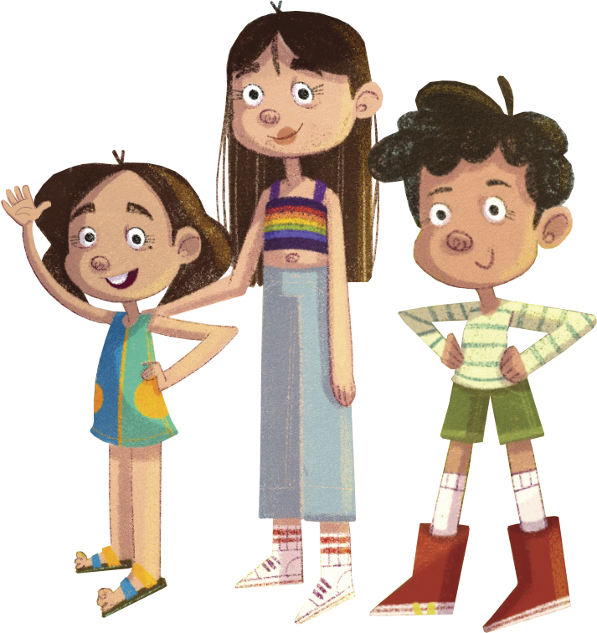
¡Felicidades!
El día está completo,
¡excelente trabajo!

Slide 33
Día 2
Notes:
Diga: ¡Hola, lectores! Hoy vamos a leer y escribir palabras y leer oraciones con gue, gui, güe, güi. ¿Listos?
Avance a la siguiente diapositiva.

Slide 34
1. Leer palabras multisilábicas
Notes:
Avance a la siguiente diapositiva.

Slide 35

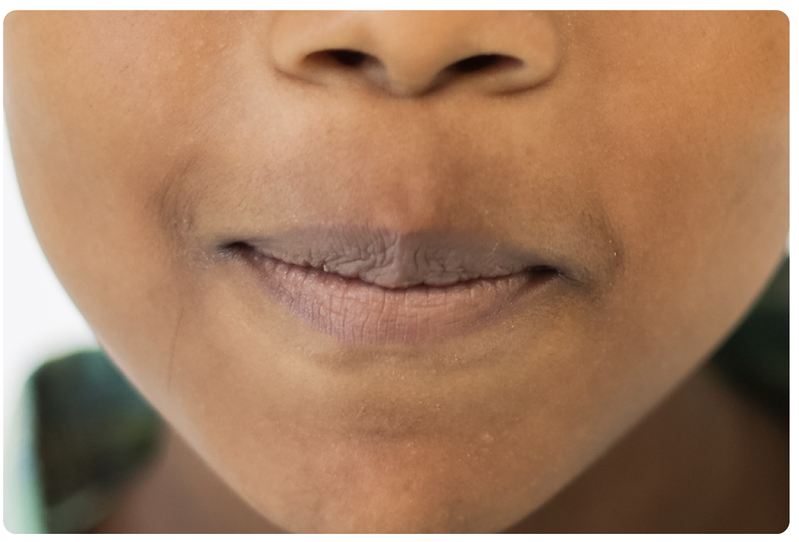
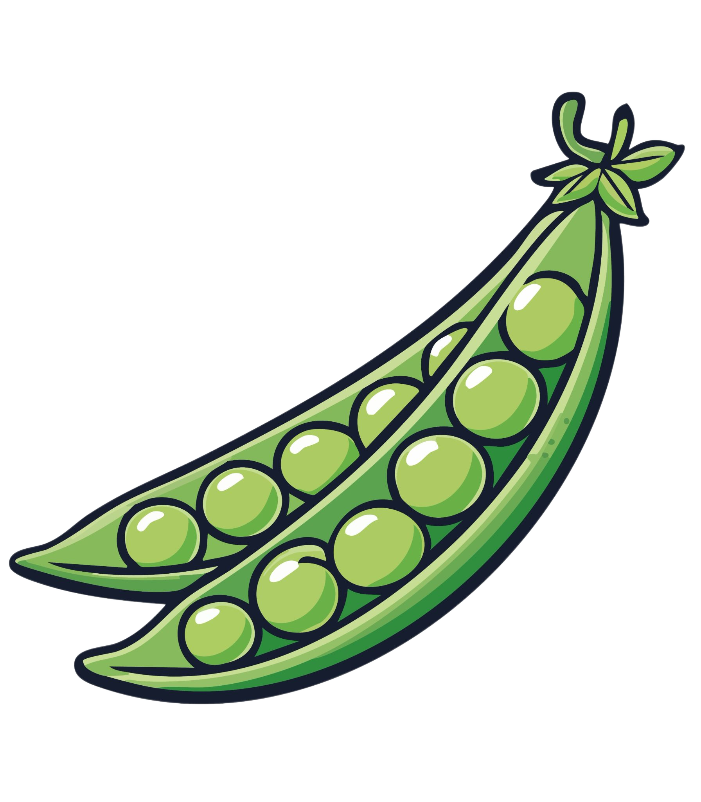
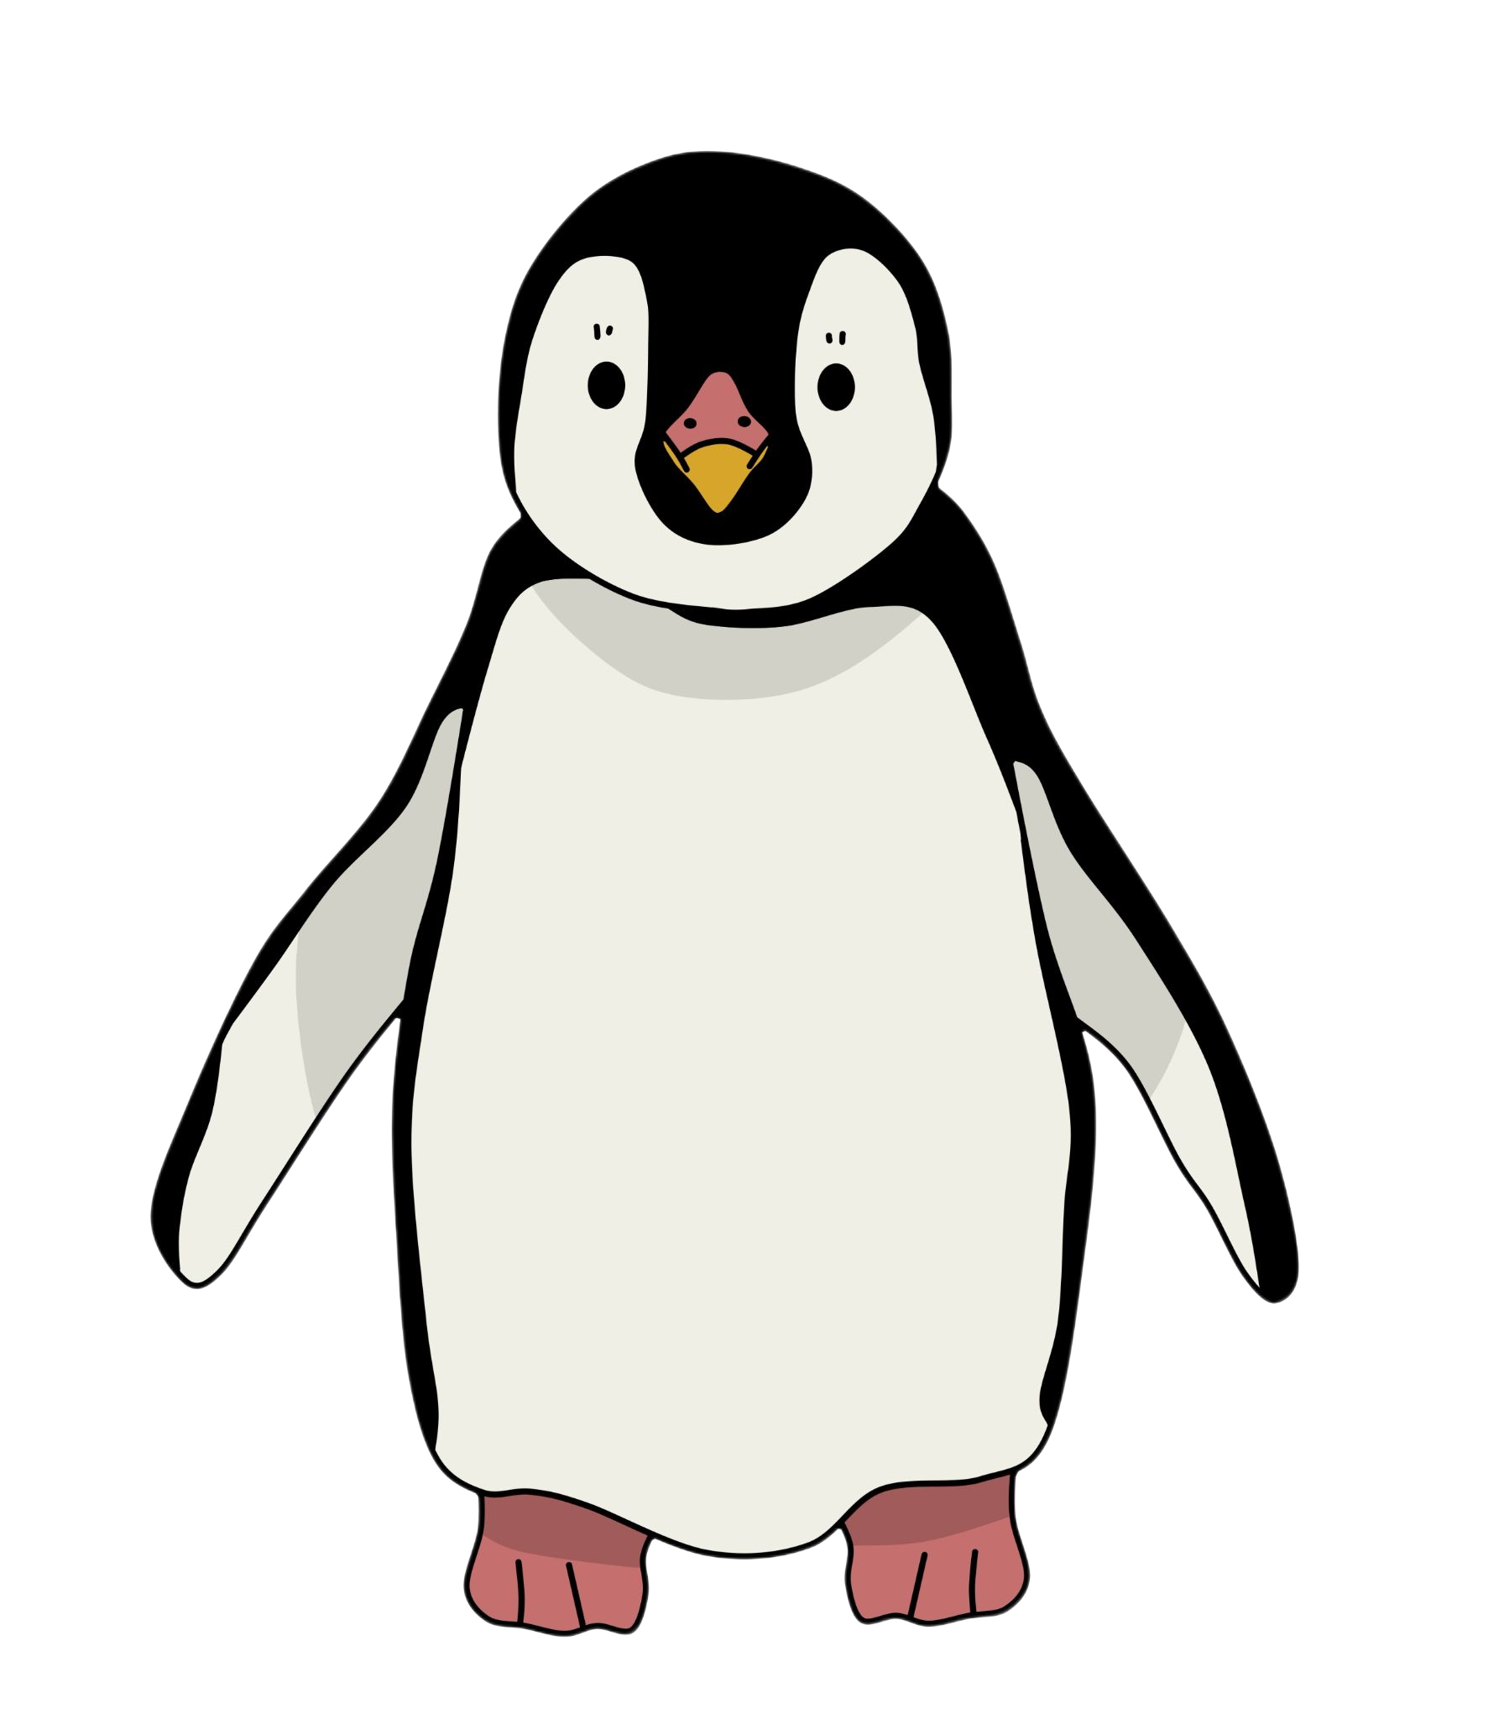
¡Recuerda!
¡Recuerda!
guisante
gue gui güe güi
pingüino
Notes:
Diga: Hoy vamos a repasar las sílabas gue, gui, güe, güi. En las sílabas gue, gui la u es muda. En las sílabas güe, güi, los dos puntitos sobre la u indican que el sonido /u/ de la u debe pronunciarse.
Modele: Escuchen con atención: guisante. Repita con los estudiantes con la palabra pingüino.
Diga: Ahora vamos a leer varias palabras con las sílabas gue, gui, güe, güi.
Avance a la diapositiva 36.

Slide 36
águila
Notes:
Lea la palabra en voz alta junto con los estudiantes.
Diga: águila.
Repita si es necesario.
Avance a la siguiente diapositiva.

Slide 37
higuera
Notes:
Lea la palabra en voz alta junto con los estudiantes.
Diga: higuera.
Repita si es necesario.
Avance a la siguiente diapositiva.

Slide 38
paragüero
Notes:
Lea la palabra en voz alta junto con los estudiantes.
Diga: paragüero.
Repita si es necesario.
Avance a la siguiente diapositiva.

Slide 39
hormiguita
Notes:
Lea la palabra en voz alta junto con los estudiantes.
Diga: hormiguita.
Repita si es necesario.
Avance a la siguiente diapositiva.

Slide 40
despegue
Notes:
Lea la palabra en voz alta junto con los estudiantes.
Diga: despegue.
Repita si es necesario.
Avance a la siguiente diapositiva.

Slide 41
lengüeta
Notes:
Lea la palabra en voz alta junto con los estudiantes.
Diga: lengüeta.
Repita si es necesario.
Avance a la siguiente diapositiva.

Slide 42
siguiente
Notes:
Lea la palabra en voz alta junto con los estudiantes.
Diga: siguiente.
Repita si es necesario.
Avance a la siguiente diapositiva.

Slide 43
pedigüeña
Notes:
Lea la palabra en voz alta junto con los estudiantes.
Diga: pedigüeña.
Repita si es necesario.
Avance a la siguiente diapositiva.

Slide 44
2. Ortografía
Notes:
Asegúrese de que todos los estudiantes tengan una pizarra donde practicar.
Avance a la siguiente diapositiva.

Slide 45
despegue
Notes:
Diga: Ahora voy a decir unas palabras con gue, gui, güe, güi y luego una oración para cada una de esas palabras. Todos van a repetir la palabra y escribirla en su pizarra. Recuerden usar lo que aprendimos sobre las sílabas gue, gui, güe, güi.
Diga: La palabra es despegue. A Félix le gusta observar el despegue de los aviones. Repitan conmigo: despegue.
Diga: ¿Cuántas sílabas tiene la palabra? (3) des - pe - gue. La primera sílaba, des, ¿cuántos sonidos tiene? (3) /d/, /e/, /s/. La segunda sílaba, pe, ¿cuántos sonidos tiene? (2) /p/, /e/. La tercera sílaba, gue, ¿cuántos sonidos tiene? (2) /g/, /e/. Despegue, /d/, /e/, /s/, /p/, /e/, /g/, /e/.
Pida a los estudiantes que muestren su pizarra después de escribir la palabra para verificar su respuesta.
Repita si es necesario.
Avance a la siguiente diapositiva.

Slide 46
hormiguita
Notes:
Diga: La palabra es hormiguita. Una hormiguita sube por una rama muy solita. Repitan conmigo: hormiguita.
Diga: ¿Cuántas sílabas tiene la palabra? (4) hor - mi - gui - ta. La primera sílaba, hor, ¿cuántos sonidos tiene? (2) /o/, /r/. La segunda sílaba, mi, ¿cuántos sonidos tiene? (2) /m/, /i/. La tercera sílaba, gui, ¿cuántos sonidos tiene? (2) /g/, /i/. La cuarta sílaba, ta, ¿cuántos sonidos tiene? (2) /t/, /a/. Hormiguita, /o/, /r/, /m/, /i/, /g/, /i/, /t/, /a/.
Pida a los estudiantes que muestren su pizarra después de escribir la palabra para verificar su respuesta.
Repita si es necesario.
Avance a la siguiente diapositiva.

Slide 47
paragüero
Notes:
Diga: La palabra es paragüero. Susi puso el paraguas en el paragüero. Repitan conmigo: paragüero.
Diga: ¿Cuántas sílabas tiene la palabra? (4) pa - ra - güe - ro. La primera sílaba, pa, ¿cuántos sonidos tiene? (2) /p/, /a/. La segunda sílaba, ra, ¿cuántos sonidos tiene? (2) /r/, /a/. La tercera sílaba, güe, ¿cuántos sonidos tiene? (3) /g/, /u/, /e/. La cuarta sílaba, ro, ¿cuántos sonidos tiene? (2) /r/, /o/. Paragüero, /p/, /a/, /r/, /a/, /g/, /u/, /e/, /r/, /o/.
Pida a los estudiantes que muestren su pizarra después de escribir la palabra para verificar su respuesta.
Repita si es necesario.
Avance a la siguiente diapositiva.

Slide 48

3. Análisis morfológico
Notes:
Diga: Vamos a aprender a ordenar palabras alfabéticamente. Primero vamos a repasar el alfabeto. Recite el alfabeto junto con los estudiantes.
Avance a la siguiente diapositiva.

Slide 49
Tarea
Elegante
Gacela
Gacela
Elegante
Tarea
Notes:
Modele: Para ordenar palabras alfabéticamente, primero observamos la primera letra de cada palabra y pensamos en el orden de las letras en el alfabeto.
Señale y lea en voz alta las palabras tarea, gacela y elegante.
Diga: Las letras iniciales son t, g y e. Pensamos cuál de ellas va primero en el alfabeto. La primera es e, así que elegante es la primera palabra en orden alfabético. (Haga clic) Luego viene g y después t. (Haga clic) Por lo tanto, el orden alfabético correcto es: elegante, gacela, tarea.
Avance a la siguiente diapositiva.

Slide 50
Margarita
Carrera
Carrera
Despegue
Despegue
Margarita
Notes:
Diga: Vamos a ordenar juntos algunas palabras alfabéticamente.
Muestre: margarita, carrera y despegue.
Señale la letra inicial de cada palabra.
Diga: Las letras son m, c y d. Pensemos cuál de ellas va primero en el alfabeto. Ordene las palabras en orden alfabético con los estudiantes. (Haga clic)
Diga: Ahora vamos a ordenar más palabras en orden alfabético.
Avance a la siguiente diapositiva.

Slide 51
Oruga
Indagar
Karateca
Karateca
Indagar
Oruga
Notes:
Diga: Vamos a ordenar juntos algunas palabras alfabéticamente.
Muestre: oruga, karateca e indagar.
Señale la letra inicial de cada palabra.
Diga: Las letras son o, k e i. Pensemos cuál de ellas va primero en el alfabeto. Ordene las palabras en orden alfabético con los estudiantes. (Haga clic)
Diga: Ahora vamos a ordenar más palabras en orden alfabético.
Avance a la siguiente diapositiva.

Slide 52
Nadar
Girasol
Ratón
Nadar
Girasol
Ratón
Notes:
Diga: Vamos a ordenar juntos algunas palabras alfabéticamente.
Muestre: nadar, ratón y girasol.
Señale la letra inicial de cada palabra.
Diga: Las letras son n, r y g. Pensemos cuál de ellas va primero en el alfabeto. Ordene las palabras en orden alfabético con los estudiantes. (Haga clic)
Diga: Ahora vamos a ordenar más palabras en orden alfabético.
Avance a la siguiente diapositiva.

Slide 53
Verano
Francisco
Francisco
Pedigüeña
Pedigüeña
Verano
Notes:
Diga: Vamos a ordenar juntos algunas palabras alfabéticamente.
Muestre: verano, Francisco y pedigüeño.
Señale la letra inicial de cada palabra.
Diga: Las letras son v, f y p. Pensemos cuál de ellas va primero en el alfabeto. Ordene las palabras en orden alfabético con los estudiantes. (Haga clic)
Diga: Ahora vamos a ordenar más palabras en orden alfabético.
Avance a la siguiente diapositiva.

Slide 54
Lengüeta
Juguetes
Segundo
Lengüeta
Juguetes
Segundo
Notes:
Diga: Vamos a ordenar juntos algunas palabras alfabéticamente.
Muestre: lengüeta, segundo y juguetes.
Señale la letra inicial de cada palabra.
Diga: Las letras son l, s y j. Pensemos cuál de ellas va primero en el alfabeto. Ordene las palabras en orden alfabético con los estudiantes. (Haga clic)
Diga: Ahora vamos a ordenar más palabras en orden alfabético.
Avance a la siguiente diapositiva.

Slide 55

4. Desarrollo de la fluidez
Notes:
Avance a la siguiente diapositiva.

Slide 56
La hormiga es un insecto muy pequeño que vive en grupos llamados hormigueros.
Notes:
Señale la palabras con gue y que.
Modele cómo leer con precisión y señale la pausa en el signo de puntuación.
Muestre a los estudiantes las diapositivas 57-59 una a la vez y lea cada oración en voz alta junto con ellos modelando cómo leer con precisión haciendo las pausas apropiadas.
Avance a la siguiente diapositiva.

Slide 57
Dentro del hormiguero, las hormigas se ayudan unas a otras y se guían para encontrar comida.
Notes:
Lea la oración junto con los estudiantes.
Escuche la lectura oral de las palabras por parte de los estudiantes y, si es necesario, pídales que lean más despacio.
Avance a la siguiente diapositiva.

Slide 58
Tanto la hormiga como el gusano son animales pequeños, pero ambos desempeñan funciones muy importantes para la naturaleza.
Notes:
Lea la oración junto con los estudiantes.
Escuche la lectura oral de las palabras por parte de los estudiantes y, si es necesario, pídales que lean más despacio.
Avance a la siguiente diapositiva.

Slide 59
¡Juntos cuidan el jardín y mantienen todo en equilibrio!
Notes:
Lea la oración junto con los estudiantes.
Escuche la lectura oral de las palabras por parte de los estudiantes y, si es necesario, pídales que lean más despacio.
Avance a la siguiente diapositiva.

Slide 60
¡Felicidades!
El día está completo,
¡excelente trabajo!

